Slide 1



第三章 词法分析
School of Computer Science & Technology
Harbin Institute of Technology
重点：词法分析器的输入、输出，
用于识别符号的状态转移图的构造，
根据状态转移图实现词法分析器。
难点：词法的正规文法表示、正规表达式表示、
状态转移图表示，它们之间的转换。

Slide 2
第3章 词法分析
3.1 词法分析器的功能
3.2 单词的描述
3.3 单词的识别
3.4 词法分析程序的自动生成
3.5 本章小结

Slide 3
3.1 词法分析器的功能
功能：输入源程序，输出单词符号(token)。即：把构成源程序的字符串转换成“等价的”单词(记号)序列
  根据词法规则识别及组合单词，进行词法检查
  对数字常数完成数字字符串到二进制数值的转换
  删去空格字符和注释

Slide 4
3.1.1 单词的分类与表示
单词的种类
1. 关键字——也称基本字，begin、end、for、do...
  2. 标识符——由用户定义，表示各种名字
  3. 常数——整常数、实常数、布尔常数、字符串常数等
  4. 运算符——算术运算符+、-、*、/等；逻辑运算符not、or
  与and等；关系运算符=、<>、>=、<=、>和<等
  5. 分界符—— ，、；、（、）...

Slide 5
3.1.2 单词的内部形式
表示单词的种类，可用整数编码或记忆符表示
不同的单词不同的值
种别 属性值
几种常用的单词内部形式：
  1、按单词种类分类
  2、保留字和分界符采用一符一类
  3、标识符和常数的单词值又为指示字
  （指针值）

Slide 6
  （1）按单词种类分类
单词名称
标识符
无符号常数(整)
无符号浮点数
布尔常数
字符串常数
保留字
分界符
类别编码
1
2
3
4
5
6
7
单词值
内部字符串
整数值
数值
0 或 1
内部字符串
保留字或内部编码
分界符或内部编码

Slide 7
  （2）保留字和分界符采用一符一类
单词名称
标识符
无符号常数(整)
无符号浮点数
布尔常数
字符串常数
BEGIN
END
FOR
DO
………
:
+
*
,
(
类别编码
1
2
3
4
5
6
7
8
9
……
20
21
22
23
……
单词值
内部字符串
整数值
数值
0 或 1
内部字符串
-
-
-
-
……
-
-
-
-
-

Slide 8
例 语句if count>7 then result := 3.14;
的单词符号序列
  (IF，0)
  (ID，指向count 的符号表入口)
  (GT，0)
  (INT，7)
  (THEN，0)
  (ID，指向result的符号表入口)
  (ASSIGN，0)
  (REAL，3.14)
  (SEMIC，0)
跟实现有关

Slide 9
3.1.3 源程序的输入缓冲与预处理
超前搜索和回退
  双字符运算符（**, /*,:=,…）
  DO 90 k=1,10
  DO 90 k=1.10
缓冲区
  假定源程序存储在磁盘上，这样每读一个字符就需要访问一次磁盘，效率显然是很低的。
空白字符的剔除
  剔除源程序中的无用符号、空格、换行、注释等

Slide 10
3.1.3 源程序的输入缓冲与预处理
输入缓冲区
正拼单词
单词开始指针
扫描指针
工作区(token)

Slide 11
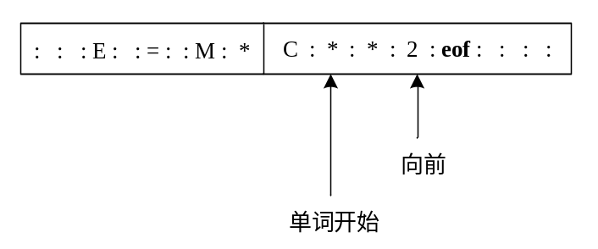
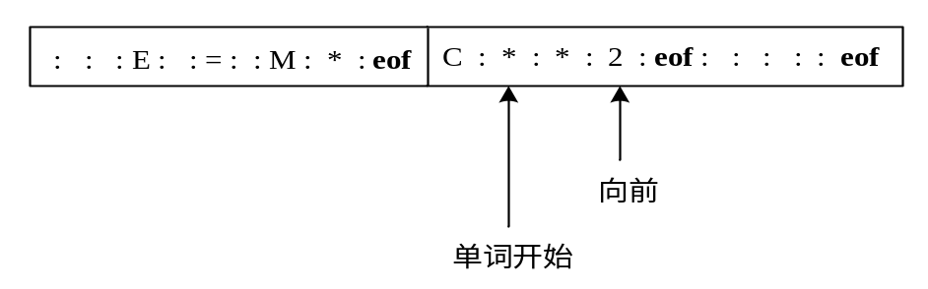
3.1.3 源程序的输入缓冲与预处理
双缓冲区问题__超前扫描导致的效率问题
每次移动向前指针都需要做两次测试
if forward在缓冲区第一部分末尾 then begin
重装缓冲区第二部分;
forward := forward +1
end
else if forward在缓冲区第二部分末尾 then begin
重装缓冲区第一部分;
将forward移到缓冲区第一部分开始
end
else forward:= forward +1;
forward := forward + 1;
if forward↑= eof then begin
if forward在第一部分末尾 then begin
重装第二部分;
forward := forward +1
end
else if forward在第二部分末尾 then begin
重装第一部分;
将forward 移到第一部分开始
end
else /* eof 在表示输入结束 */
终止词法分析
end
大小问题128Byte*2|1024Byte*2|4096Byte*2
问题：如何设计和实现扫描器？

Slide 12
3.1.4 词法分析阶段的错误处理
1．非法字符检查
2．关键字拼写错误检查
3．不封闭错误检查
4．重复说明检查
5．错误恢复与续编译
紧急方式恢复(panic-mode recovery)
反复删掉剩余输入最前面的字符，直到词法分析器能发现一个正确的单词为止。

Slide 13
3.1.5 词法分析器的位置
符号表
源程序
词法分析器
语法分析器
语义分析与代码生成
目标代码整理
目标程序
图 以语法分析器为中心
以语法分析器为中心的优点：
  简化编译器的设计。
  提高编译器的效率。
  增强编译器的可移植性。

Slide 14
3.2 单词的描述
3.2.1 正则文法
正则文法G = (V，T，P，S)中，对∀α→β∈P，α→β均具有形式A→w或A→wB(A→w或A→Bw)，其中A，B∈V，w∈T⁺。
例3.1 标识符的文法
  约定：用digit表示数字：0,1,2,…,9;
  用letter表示字母：A,B,…,Z,a,b,…,z
  <id> → <letter> | <id><digit> | <id><letter>
  <letter> → A | B | … | Z | a | b | … | z
  <digit> → 0 | 1 | 2 | … | 9

Slide 15
3.2.2 正则表达式
例3.2：标识符的另一种表示
  letter(letter|digit)*
  | 表示"或"
  * 表示Kleene闭包
  + 表示正闭包
  ？表示“0或1个”
  Letter和(letter|digit)*的并列表示两者的连接
正则式r表示正则集,相应的正则集记为 L(r)

Slide 16
3.2.2 正则表达式
定义3.1 设∑是一个字母表，则∑上的正则表达式及其所表示的正则语言可递归地定义如下：
⑴ ∅是∑上的一个正则表达式，它表示空集；
⑵ ε是∑上的一个正则表达式，它表示语言{ε}；
⑶ 对于∀a(a∈∑)，a是∑上的一个正则表达式，它表示的正则语言是{a}；
⑷ 假设r和s都是∑上的正则表达式，它们表示的语言分别为L(r)和L(s)，则：
① (r)也是∑上的正则表达式，它表示的语言为L(r)；
② (r|s)也是∑上的正则表达式，它表示的语言为L(r)∪L(s)；
③ (r•s)也是∑上的正则表达式，它表示的语言为L(r)L(s)；
④ (r*)也是∑上的正则表达式，它表示的语言为(L(r))*；
⑸ 只有经有限次使用上述规则构造的表达式才是∑上的正则表达式。

Slide 17
正则表达式中的运算优先级
运算优先级和结合性:
  *高于“连接” 和| ， “连接” 高于 |
  |具有交换律、结合律
  “连接” 具有结合律、和对|的分配律
  ( )指定优先关系
意义清楚时，括号可以省略
例：
1. L((a|b)*)=L((a*|b*)*)={x|x是a和b构成的符号串，包括ε}
2. L(a|a*b)={a, b, ab, aab, aaab, aaaab,...}

Slide 18
3.2.3 正则表达式与正则文法的等价性
正则表达式与正则文法等价
  对任意一个正则表达式，存在一个定义同一语言的正则文法
  对任意一个正则文法，存在一个定义同一语言的正则表达式
  证明语言的性质：正则文法
  实践、设计自动机：正则表达式

Slide 19
根据正则文法构造等价的正则表达式
问题：给定正则文法G，构造一个正则表达式r，使得L(r) =L(G)
基本思路
  为正则文法的每个产生式构造一个正则表达式方程式，这些方程式中的变量是文法G中的语法变量，各变量的系数是正则表达式，简称为方程式。从而得到一个联立方程组。
  用代入消元法消去联立方程组中除开始符号外的其他变量，最后得到关于开始符号S的解：S = r，r 即为所求的正则表达式。

Slide 20
根据正则文法构造等价的正则表达式
具体步骤
  (1) 根据正则文法G构造正则表达式联立方程组。
  假设正则文法G是右线性的，其每个产生式的右部只含有一个终结符，则有如下方程式构造规则：
  ① 对形如A→ a₁|a₂|…|a_{m}的产生式，构造方程式A= a₁|a₂|…|a_{m}。其中可以有形如A→ε的产生式；
  ② 对形如A→a₁A|a₂A|…|a_{m}A的产生式，构造方程式A=(a₁|a₂|…|a_{m})*A；
  ③ 对形如A→a₁B|a₂B|…|a_{m}B的产生式，构造方程式A=(a₁|a₂|…|a_{m})B，其中B≠A。

Slide 21
根据正则文法构造等价的正则表达式
  (2)解联立方程组，求等价的正则表达式 r
  用代入消元法逐个消去方程组中除开始符号S外的其他变量，最后即可得到关于开始符号S的解。代入消元规则如下：
  ① 如果有A=r₁B|r₂B|…|r_{n}B，则用A=(r₁|r₂|…|r_{n})B替换之，其
  中B≠A；
  ② 如果有A=t₁A|t₂A|…|t_{m}A，则用A=(t₁|t₂|…|t_{m})*A替换之；

Slide 22
根据正则文法构造等价的正则表达式
  ③ 如果有A=(r₁|r₂|…|r_{n})B，B=(t₁|t₂|…|t_{m})C，则用A=(r₁|r₂|…|r_{n}) (t₁|t₂|…|t_{m})C替换之，其中B≠A；
  如果有A=(r₁|r₂|…|r_{n})B，B=(t₁|t₂|…|t_{m})，则用A=(r₁|r₂|…|r_{n}) (t₁|t₂|…|t_{m})替换之，其中B≠A；
  ④ 对A=(t₁|t₂|…|t_{m})*A且A=(r₁|r₂|…|r_{n})B，其中B≠A，则用A=(t₁|t₂|…|t_{m})* (r₁|r₂|…|r_{n})B替换之；
  对A=(t₁|t₂|…|t_{m})*A且A=r₁|r₂|…|r_{n}则用A=(t₁|t₂|…|t_{m})* (r₁|r₂|…|r_{n})替换之；
  ⑤ 如果A=β₁、A=β₂、…、A=β_{h}，则用A=β₁|β₂|…|β_{h}代替之。

Slide 23
根据正则文法构造等价的正则表达式
  如果最后得到的关于S的方程式为如下形式，
  S=α₁|α₂|…|α_{h}
  则将方程式右边所有其中仍然含有语法变量的α_{i}(1≤i≤n)删除，得到的结果就是与G等价的正则表达式；如果任意的α_{i}(1≤i≤n)均含有语法变量，则∅就是与G等价的正则表达式。

Slide 24
根据正则文法构造等价的正则表达式
例3.6 将如下文法G转换成相应的正则表达式
S → aS|aB
B → bB|bC|aB|bS
C → cC|c
1.列方程组
  S=a*S S =aB B=(a|b)*B B=bC
  B=bS C=c*C C=c
2.代入法解方程组
  C=c*c B=bc*c|bc B=(a|b)*(bc*c|bc)
  B=(a|b)*bS S=a*aB
  S=a*a(a|b)*bS|a*a(a|b)*(bc*c|bc)
  S=(a*a(a|b)*b)*a*a(a|b)*(bc*c|bc)
  如果用正闭包表示，则为(a⁺(a|b)*b)*a⁺(a|b)*(bc⁺|bc)

Slide 25
将正则表达式转换成等价的正则文法
问题：给定∑上的一个正则表达式r，根据r构造正则文法G，使得L(G)=L(r)
定义3.3 设字母表为∑，{A、B、…、C}为语法变量集合，对于∑上的任意正则表达式r，形如A→r的式子称为正则定义式；如果r是∑中的字母和用正则定义式定义的变量组成的正则表达式，则形如A→r的式子称为正则定义式。

Slide 26
将正则表达式转换成等价的正则文法
按如下方法构造正则定义式，并逐步将其转换成正则文法
引入开始符号S，从如下正则定义式开始
  S→r
按如下规则将S→r分解为新的正则定义式，在分解过程中根据需要引入新的语法变量

Slide 27
将正则表达式转换成等价的正则文法
A→r是正则定义式，则对A→r的分解规则如下：
⑴ 如果r=r₁r₂，则将A→r分解为A→r₁B，B→r₂，B∈V；
⑵ 如果r=r₁*r₂，则将A→r分解为A→r₁A，A→r₂；
⑶ 如果r=r₁|r₂，则将A→r分解为A→r₁，A→ r₂。
不断应用分解规则⑴到⑶对各个正则定义式进行分解，直到每个正则定义式右端只含一个语法变量(即符合正则文法产生式的形式)为止。

Slide 28
例3.9 正则表达式到正则文法的转换
a(a|b)*(ε|((.|_)(a|b)(a|b)*))
= a(a|b)*
|a(a|b)*.(a(a|b)*|b(a|b)*)
|a(a|b)*_(a(a|b)*|b(a|b)*)
=aA|aB
A=aA|bA|ε B=aB|bB|.C|_C
C=aA|bA
S→aA|aB A→aA|bA|ε B→aB|bB|.C|_C
C→aA|bA

Slide 29
例 3.10 标识符定义的转换
引入 S
  S→letter (letter|digit)*
分解为
  S→letter A
  A→(letter|digit)A|ε
执行连接对|的分配律
S→letter A
A→letter A|digit A|ε

Slide 30
高级语言词法的简单描述
词法
  单词符号的文法，用来描述高级语言中的：
  标识符、常数、运算符、分界符、关键字
参考教材P73-77，了解如何定义高级语言中的整数、实数……等的相应正则文法。

Slide 31
3.2.4 有穷状态自动机
具有离散输入输出的系统的数学模型
具有有穷个内部状态
系统只需根据当前所处的状态和面临的输入就能确定后继的行为，处理完当前输入后系统的状态将发生变化
具有初始状态和终止状态
例：电梯、文本编辑程序、词法分析程序……

Slide 32
有穷自动机的物理模型
输入带
……
读头
设想有个按钮，自动机启动后一个动作一个动作地做下去，…，直到没有输入。如果停在终态，接收；如果停在非终态，不接收
FA接收的符号行的集合即为其接收的语言
有穷状态
控制器
一个动作：
[p，a]→q，读头前进一格

Slide 33
例： 一个奇偶校验器
测试输入中1的个数的奇偶性，并且只接收含有奇数个1的那些输入串。
0
1
0
注意：状态有记忆功能，记住输入串的部分特征。
q₀
⇒
q₁
1
问题：有穷自动机的形式描述？
关键是如何描述动作？

Slide 34
确定的有穷自动机的形式定义
定义3.4 一个确定的有穷自动机 M（记作DFA M）是一个
五元组Ｍ＝（Ｑ，Σ，δ，ｑ₀，Ｆ），其中
(1) Ｑ是一个有穷状态集合。
(2) Σ是一个字母表，它的每个元素称输入符号。
(3) ｑ₀∈Ｑ，ｑ₀ 称为初始状态。
(4) Ｆ∈Ｑ，Ｆ称为终止状态集合。
(5) δ是一个从Ｑ×Σ到Ｑ的单值映射
δ(p，a)＝ｑ（p, q∈Ｑ，a∈Σ）
表示当前状态为p, 输入符号为a时，自动机将转
换到下一个状态q，q称为p的一个后继。

Slide 35
DFA的表示
例 设ＤＦＡ Ｍ＝（｛０，１，２，３ ｝，｛a，b｝，δ，０，｛３｝）
其中：
δ（０，a）＝１，δ（１，a）＝３
δ（２，a）＝１，δ（３，a）＝３
δ（０，b）＝２，δ（１，b）＝２
δ（２，b）＝３，δ（３，b）＝３
一个ＤＦＡ有三种表示：
（1）转换函数；
（2）转移矩阵；
（3）状态转换图。

Slide 36
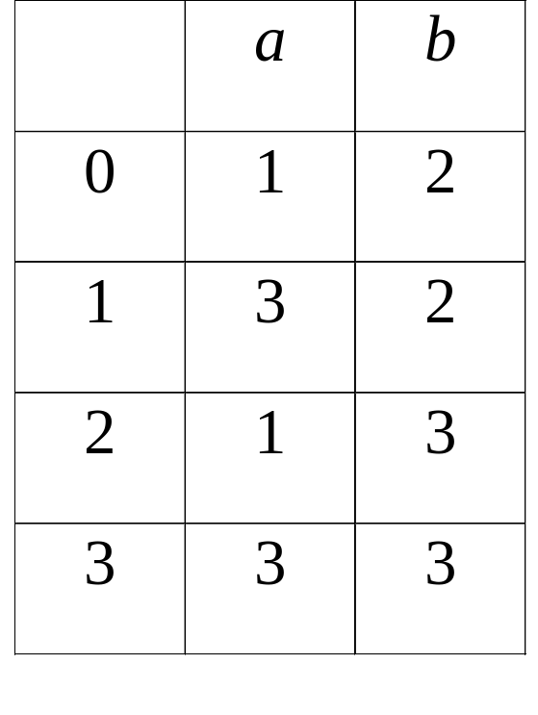
转移矩阵
状态转换图
a
1
a
a
0
a
⇒
3
b
3
2
b
b
b
易存储

Slide 37
DFA M接受的语言
b
从状态转换图看，从初态出发，沿任一条路径到达接受状态，这条路径上的弧上的标记符号连接起来构成的符号串被接受。
如：abab
0
b
3
a
a
a
a
1
b
2
b
问题：如何形式描述DFA接收的语言？

Slide 38

DFA M接受的语言
如果对所有ｗ∈Σ*，a∈Σ，q∈Ｑ以下述方式递归地扩展δ的定义 （q，ε）＝q，
(q，wa）＝δ( (q，w），a），
则M所接收的语言为：
Ｌ(Ｍ)＝｛w｜w∈Σ*，且δ(q_{０}，w)∈Ｆ｝
对于上页例中的DFA M 和w=baa，
δ(0，baa）=δ(2,aa）= δ(1,a）=3

Slide 39
DFA M的模拟算法
输入：以eof结尾的串x，DFA M = (Q，Σ，δ，q₀，F)；
输出：如果M接受x则输出“yes”，如果M不接受x则输出“no”
步骤：
  1 s = q₀;
  2 c = getchar(x);
  3 while (c != eof) {
  4 s = move(s, c);
  5 c = getchar(x);
  6 }
  7 if s∈F return “yes”
  8 else return “no”;

Slide 40
3.2.5 状态转换图
定义3.7 设M=(Q，∑，δ，q₀，F)为一个有穷状态自动机，满足如下条件的有向图被称为M的状态转换图(transition diagram)：
⑴ q∈Q ⇔ q是该有向图中的一个顶点；
⑵ δ(q，a)=p ⇔ 图中有一条从顶点q到顶点p的标记为a的弧；
⑶ q∈F ⇔ 标记为q的顶点被用双层圈标出；
⑷ 用标有start的箭头指出M的开始状态。

Slide 41
3.2.6 正则表达式转换为状态转换图
ε
a
(a) ∅对应的状态转换图
(b) ε对应的状态转换图
(c) a对应的状态转换图
r
r
r
s
s
(d) r | s对应的状态转换图
(e) rs对应的状态转换图
(f) r*对应的状态转换图
r
s
r
r
(g) r⁺对应的状态转换图
(h) rs*对应的状态转换图
图3.8 典型正则表达式对应的状态转换图

Slide 42
3.2.6 正则表达式转换为状态转换图
转换过程如下：
  设置一个开始状态和一个终止状态，从开始状态到终止状态引一条标记为待转换表达式的边；
  检查图中边的标记，如果相应的标记不是字符、∅、ε或用“|”连接的字符和ε，则根据规则(1)-(8)进行替换，直到图中不再存在不满足要求的边。按照习惯，如果一条边上标记的是∅，这个边就不用画出来。

Slide 43
3.3 单词的识别
3.3.1有穷状态自动机与单词识别的关系
有穷状态自动机和正则文法等价，考虑到状态转换图的直观性，我们从状态转换图出发来考虑词法分析器的设计。
允许在状态转换图的边上标记像digit、letter这样意义明确的符号，other表示例外情况
letter|digit
letter
other
*
start
0
14
15
Return (ID, 标识符串)

Slide 44
3.3.1有穷状态自动机与单词识别的关系
考虑到在识别单词的过程中需要执行一些动作，所以将这些动作标记标在基本的状态转换图上。
如果到达终止状态，则意味着读入了一个与当前单词无关的字符，由于这个无关字符是下一个单词的开始符号，所以必须回退一个字符。状态上的*表示向前指针必须回退一个字符。
>
other
*
start
0
29
31
Return (GT, 0)
=
30
Return (GE, 0)

Slide 45
例 3.14 不同进制无符号整数的识别
八进制数: ( OCT，值 )
oct→0(0|1|2|3|4|5|6|7)(0|1|2|3|4|5|6|7)*
十进制数: ( DEC，值 )
dec→(1|...|9)(0|...|9)* |0
十六进制数: ( HEX，值 )
hex→0x(0|1|...|9|a|...|f|A|…|F)(0|...|9|a|...|f |A|…|F)*

Slide 46
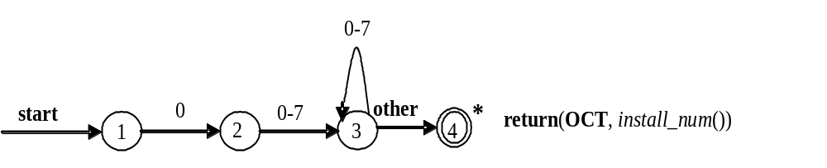
识别不同进制数的状态图
图3.11 识别八进制无符号整数的状态转换图

Slide 47
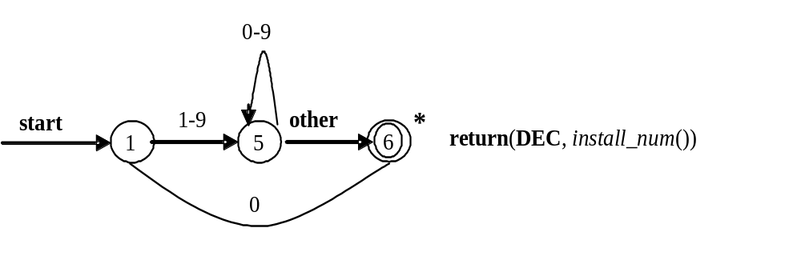
识别不同进制数的状态图
图3.12 识别十进制无符号整数的状态转换图

Slide 48
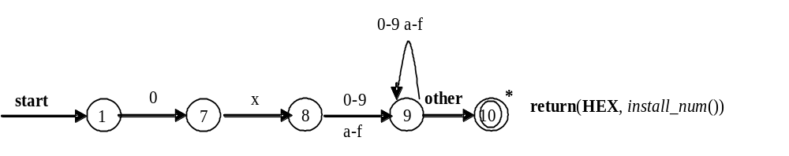
识别不同进制数的状态图
图3.13 识别十六进制无符号整数的状态转换图

Slide 49
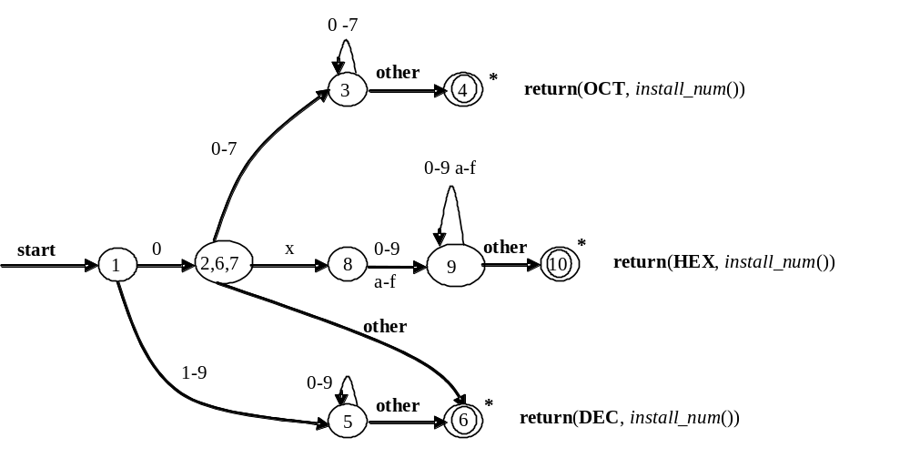
识别不同进制数的状态图
图3.14 识别C语言不同进制无符号整数的状态转换图

Slide 50
3.3.2 单词识别的状态转换图表示
<id> → letter <id_left>
<id_left> →ε| letter <id_left> | digit <id_left>
<int> → digit <int_left>
<int_left> →ε| digit <int_left>
<assignment> → :=
<relop> → < | <= | = | < > | > | >=
<op> → + | - | * | / | **
<delimiter> → : | , | ;

Slide 51
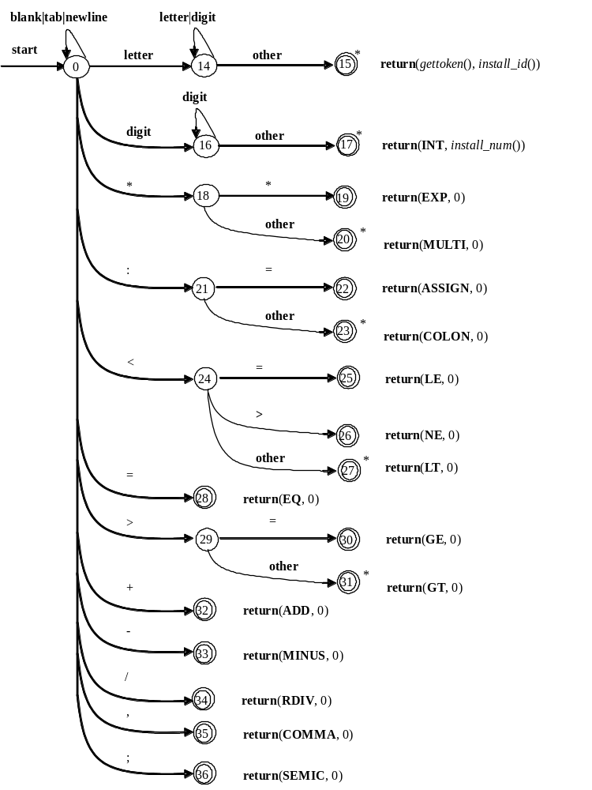

Slide 52
3.3.4 词法分析程序的编写
状态转移图——教材P93图3.15
状态转移图的实现——教材P105图3.22
词法分析程序token_scan( )
  输入：字符流
  输出：
    symbol:单词种别
    attr:属性（全局变量）

Slide 53
数据结构与子例程
数据结构
  ch 字符变量，存放当前读入的输入字符
  token 字符串变量，存放构成单词的字符串
  symbol 单词种别（词法分析子程序的返回值）
  attr 属性（全局变量）
子例程
  install_id(token):将token存入符号表，返回入口指针
  getchar():从输入缓冲区中读入一个字符放入ch
  retract():将向前指针回退一个字符，将ch置为空白符
  copytoken():返回输入缓冲区中从开始指针lexeme_beginning到向前指针forward之间的字符串
  isLetter() isalpha() isalnum()

Slide 55
图3.15的状态转换图的实现算法
token token_scan()
{ char ch;
char* token;
ch = getchar();
while (ch = =blank || ch = = tab || ch = = newline) {
ch = getchar();
lexeme_beginning++;
}
if (isalpha(ch)) {ch = getchar();
while (isalnum(ch))
ch = getchar();
retract(1);
token = copytoken();
return(gettoken(token), install_id(token));}

Slide 56
else
if (isdigit(ch)) {
ch = getchar();
while (isdigit(ch))
ch = getchar();
retract(1);
token = copytoken();
return(INT, install_num(token));
}
else
switch(ch)
{
case ‘*’: ch = getchar();
if(ch = = ‘*’) return(EXP, 0);
else {
retract(1);
return(MULTI, 0);
} break;

Slide 57
case ‘:’: ch = getchar();
if(ch = = ‘=’) return(ASSIGN, 0);
else { retract(1); return(COLON, 0);
} break;
case ‘<’: ch = getchar();
if(ch = = ‘=’) return(LE, 0);
else if(ch = = ‘>’) return(NE, 0);
else { retract(1); return(LT, 0);
} break;
case ‘=’: return(EQ, 0); break;
case ‘>’: ch = getchar();
if(ch = = ‘=’) return(GE, 0);
else { retract(1); return(GT, 0);
} break;
case ‘+’: return(PLUS, 0); break;
case ‘-’: return(MINUS, 0); break;
case ‘/’: return(RDIV, 0); break;
case ‘,’: return(COMMA, 0); break;
case ‘;’: return(SEMIC, 0); break;
default: error_handle(); break;}return;}

Slide 58
需要说明的问题
缓冲区预处理，超前搜索
关键字的处理，符号表的实现
Install_id()：查找效率，算法的优化实现
词法错误处理
由于高级语言的词组成的集合为3型语言，所以，这里讨论的词法分析技术可以用于处理所有的3型语言，也就是所有的可以用3型文法描述的语言。如：信息检索系统的查询语言、命令语言等

Slide 59
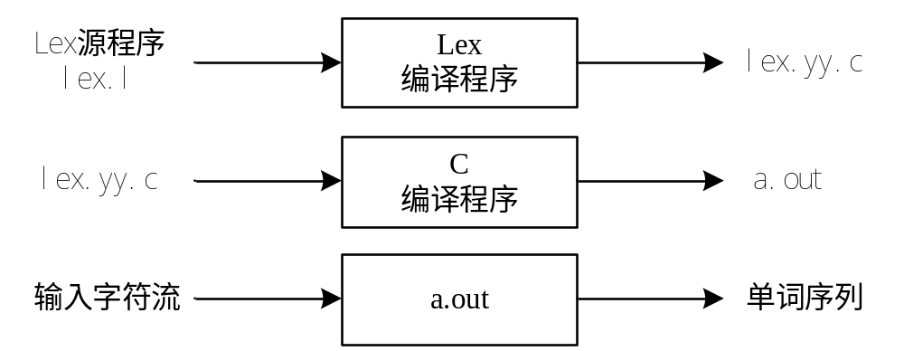
3.4 词法分析程序的自动生成
图3.23 利用Lex建立词法分析程序的过程

Slide 60
3.4.1 Lex源程序
%{
常量定义
%}
正规定义
声明部分
(正规定义式)
%%
识别规则部分
(识别规则)
%%
辅助过程部分

Slide 61
3.4.1 Lex源程序
1、正规定义式
letter→A|B|C|…|Z|a|b|c|…|z
digit→0|1|2|…|9
identifier→letter(letter|digit)*
integer→digit(digit)*
2、识别规则
正规式 动作描述
token₁ {action₁}
token₂ {action₂}
……
token_{n} {action_{n}}

Slide 62

%{
#include <stdio.h>
#include "y.tab.h"
#define ID 1
#define INT 2
#define EXP 3
#define MULTI 4
#define COLON 5
#define EQ 6
#define NE 7
#define LE 8
#define GE 9
#define LT 10
#define GT 11
#define PLUS 12
#define MINUS 13
#define RDIV 14
#define COMMA 15
#define SEMIC 16
#define RELOP 17
#define ASSGIN 18
int line_no = 1; %}
delim [\t\n]
ws [delim]+
letter [a-zA-Z]
digit [0-9]
id {letter}({letter}|{digit})*
number {digit}+
%%
{ws} ;
begin return(BEGIN);
end return(END);
if return(IF);
then return(THEN);
else return(ELSE);
do return(DO);
program return(PROGRAM);
{id} {yyval = install_id(); return(ID);}
{number} {yyval = install_num();
return(INT);}

Slide 63
"<" {yyval =LT; return(RELOP);}
"<=“ {yyval =LE; return(RELOP);}
"=" {yyval =EQ; return(RELOP);}
">" {yyval =GT; return(RELOP);}
">=“ {yyval =GE; return(RELOP);}
"<>“ {yyval =NE; return(RELOP);}
"+" return(PLUS);
"-" return(MINUS);
"*" return(MULTI);
"/" return(RDIV);
"**" return(EXP);
":" return(COLON);
":=" return(ASSGIN);
"," return(COMMA);
";" return(SEMIC);
\n line_no++;
. { fprintf (stderr,"'%c' (0%o): illegal charcter at line
%d\n", yytext[0], yytext[0], line_no); }
%%
install_id()
{……}
install_num()
{……}

Slide 64
如:begin:=
LEX二义性问题的两条原则
Pj
Pi
1.最长匹配原则
在识别单词过程中，有一字符串 x x x x x
根据最长匹配原则，应识别为这是
一个符合Pk规则的单词，
而不是P_{j}和P_{i}规则的单词。
Pk
2.优先匹配原则
如果有一字符串有两条规则可以同时匹配时，那么用规则
序列中位于前面的规则相匹配，所以排列在最前面的规则优先
权最高。

Slide 65
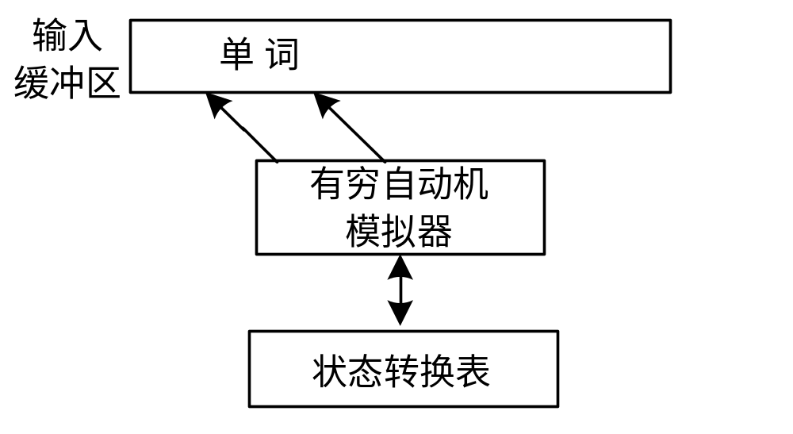
3.4.2 Lex的实现原理
Lex的功能是根据Lex源程序构造一个词法分析程序，
该词法分析器实质上是一个有穷自动机。
图 3.24 Lex生成的词法分析器结构
Lex的功能是根据Lex源程序生成状态转换矩阵和控制程序

Slide 66
三点说明
以上是Lex的构造原理，虽然是原理性的，
但据此就不难将Lex构造出来。
所构造出来的Lex是一个通用的工具，
用它可以生成各种语言的词法分析程序，
只需要根据不同的语言书写不同的LEX源文件
就可以了。
Lex不但能自动生成词法分析器，
而且也可以产生多种模式识别器及文本编辑程序等

Slide 67
本章小结
词法分析器接收表示源程序的“平滑字符流”，输出与之等价的单词序列；
单词被分成多个种类，并被表示成(种别，属性值)的二元组形式；
为了提高效率，词法分析器使用缓冲技术，而且在将字符流读入缓冲区时，是经过剔除注解、无用空白符等预处理后的结果；

Slide 68
本章小结
单词的识别相当于正则语言的识别；
词法的等价描述形式有正则文法、有穷状态自动机、正则表达式，其中有穷状态自动机可以用状态转换图表示；
实现词法分析器时状态转换图是一个很好的设计工具，根据该图，容易构造出相应的分析程序；
使用恰当的形式化描述，可以实现词法分析器的自动生成，Lex就是一种自动生成工具。

